Slide 1
Bucket-k
+
+
+
+
+
+
+
+
+
+
+
+
+
+
+
+
+
+
+
+

Slide 2
+
+
+
+
+
+
+
+
+
+
+
+

Slide 3
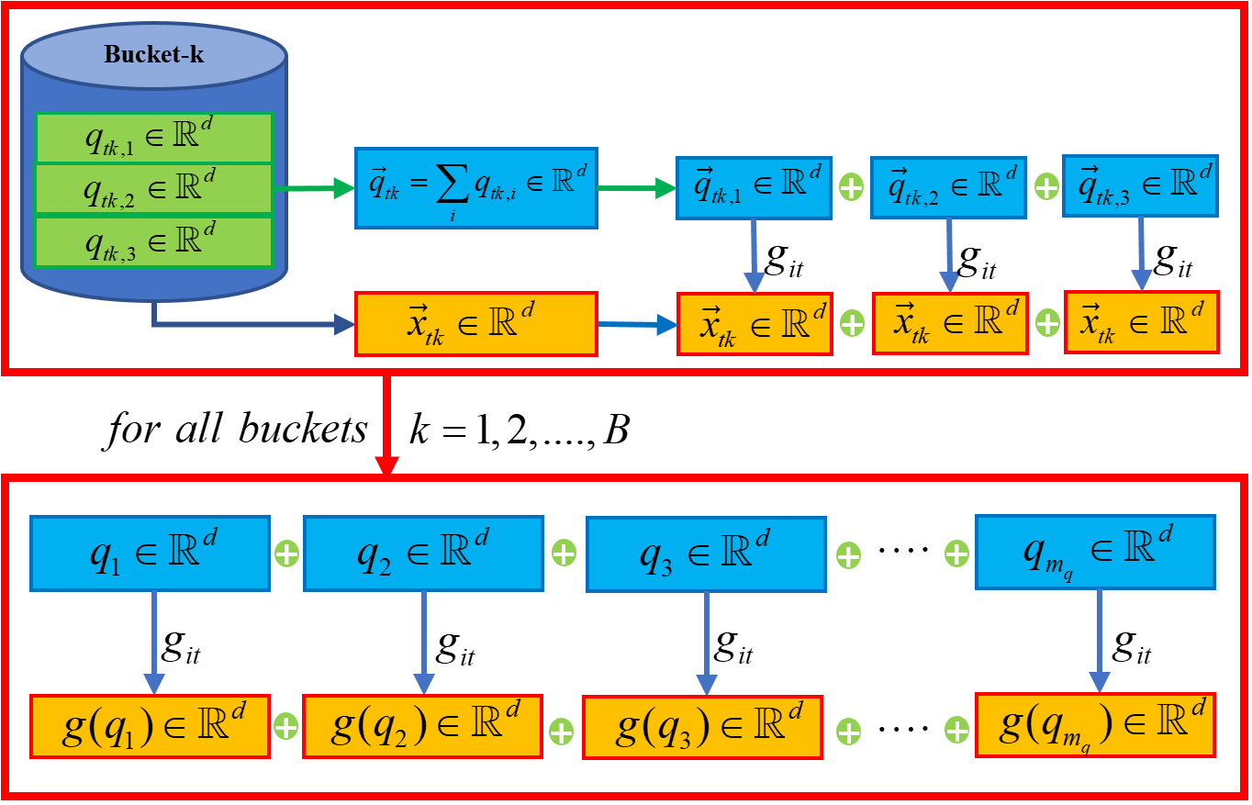
Bucket-k
+
+
+
+
+
+
+
+
+
+
+
+

Slide 4
Bucket-k
+
+
+
+
+
+
+
+
+
+
+
+

Slide 5
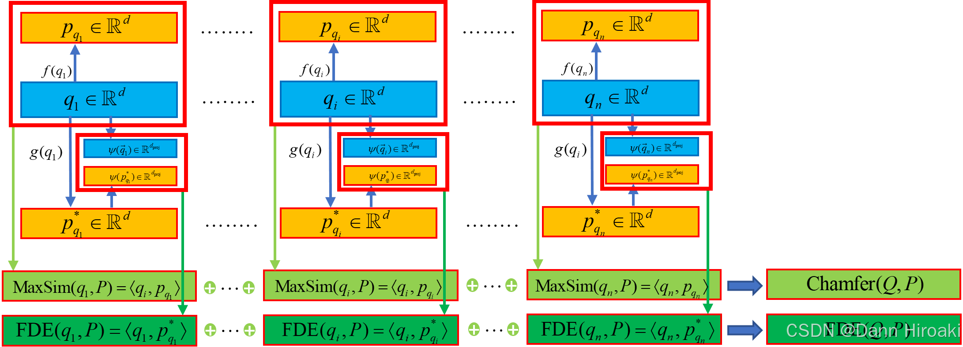




+
+
+
+
+
+
+
+
+
+
+
+

Slide 6
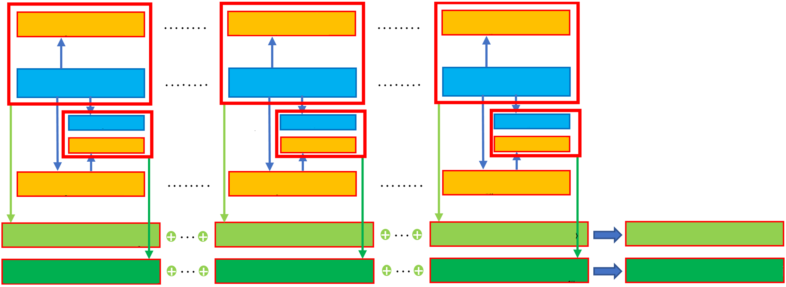

Slide 7
